Slide 1
Veri Analizi Ve Görselleştirmesi
OĞUZCAN UYAR 090180343

Slide 2







Tasarımın Tanımı ve Amacı
Günümüzde veri görselleştirmesi amacıyla kullanılan birçok hazır program kullanılmakta. Bunlara Excel gibi uygulamalar ve Google Sheets gibi Web tabanlı hazır sistemler örnek olarak verilebilir.

Slide 3
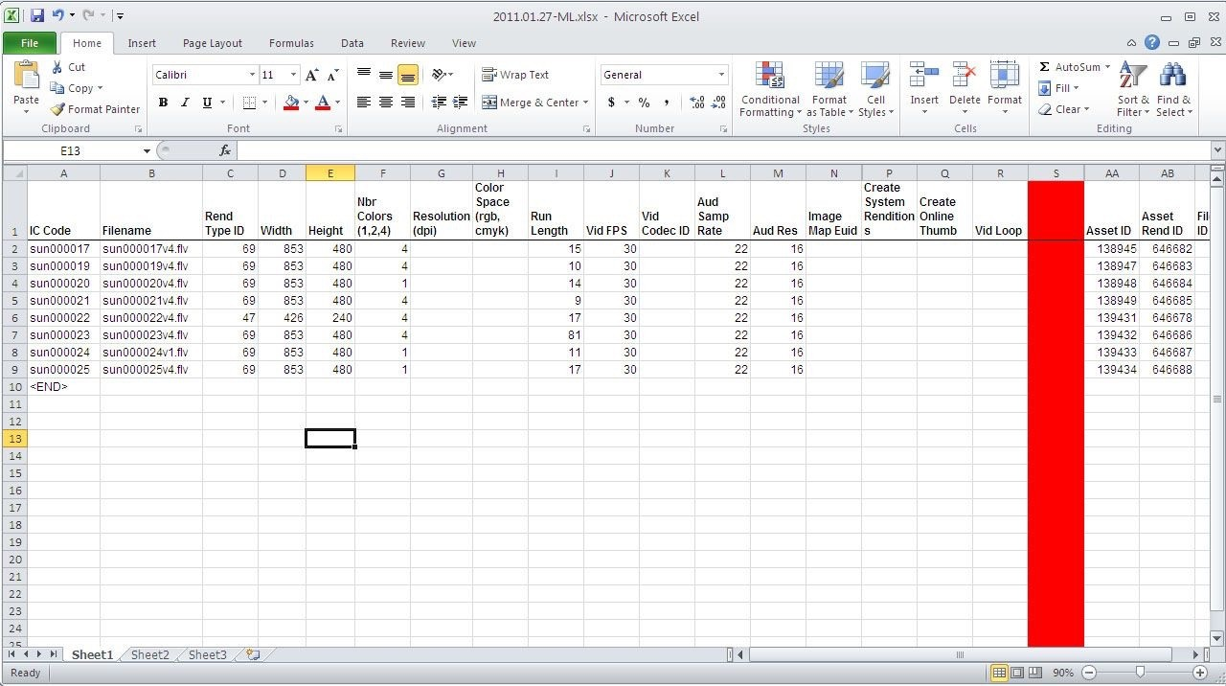

Slide 4
Ancak bu sistemlerin temel amacı, olabildiğince çok kişiye yarar sağlamasıdır. Bu nedenle de sistemlerin içerikleri “genel” kalmıştır. Örneğin, şirketinizin aylık bilançosunu hesaplamak istediğinizde Excel sizin için çok uygun bir programdır. Fakat, COVID-19’a yakalanan veya hayatını COVID-19 sebebiyle kaybeden insanların sayılarını bir harita üzerinden inceleyebileceğiniz bir sistem istediğinizde geleneksel programlar yetersiz kalacaktır.

Slide 5
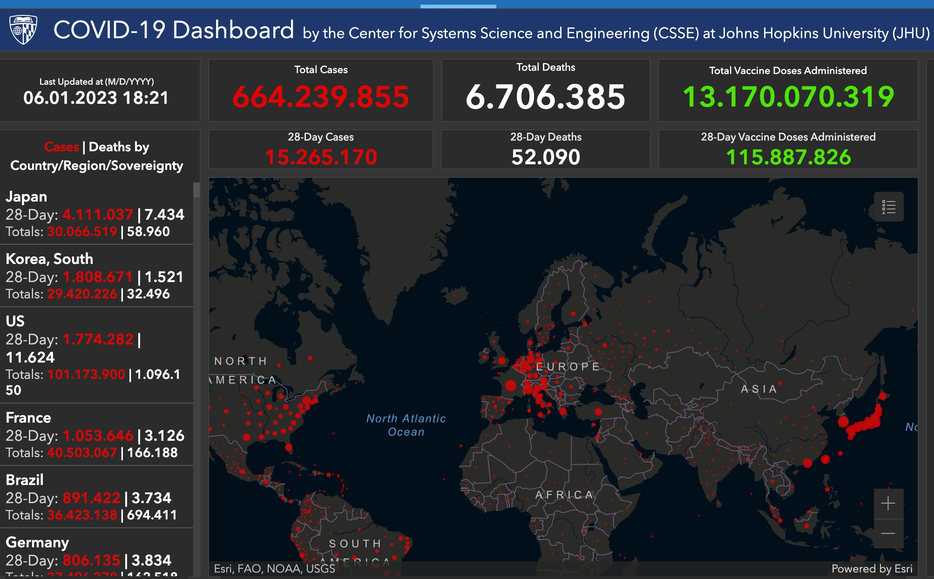

Slide 6
Çalışmanın amacı, Rüzgar Sönmez’ın “Veri Yönetimi, Makine Öğrenmesi ve Veri Analizi” çalışmasından elde edeceği analiz sonuçlarının ve verilerin anlaşılır şekilde bir web sistemi aracılığıyla görselleştirilmesidir.

Slide 7
Tasarımın Kapsamı ve Kullanım Alanları
Çalışmamız ile birlikte aktif kullanılan veri görselleştirme sistemlerini , bir web sitesinin nasıl hazırlandığını, bu web sitesinin veri görselleştirme amacımızda bize nasıl yardımcı olabileceğini araştıracağız.

Slide 8
Veri Analizi
▶ Veri analizi, verileri toplama, sınıflandırma, özetleme ve yorumlama işlemlerini içeren bir süreçtir. Bu işlemler, verilerden daha iyi anlam çıkarmayı ve verilere dayalı kararlar almayı mümkün kılar. Veri analizi, birçok alanda kullanılabilir, ancak en sık kullanım alanları şunlardır:
▶ İşletme: Veri analizi, işletmelerin pazarlama stratejilerini geliştirmek, ürünlerin satışlarını izlemek ve müşteri davranışlarını anlamaya yardımcı olur.
▶ Sağlık: Veri analizi, sağlık verilerini inceleyerek hastalıkların yayılımını izlemek ve sağlık hizmetlerinin etkinliğini ölçmek için kullanılabilir.
▶ Ekonomi: Veri analizi, ekonomik verileri inceleyerek ekonomik trendleri tahmin etmek ve finansal kararlar almak için kullanılabilir.
▶ Sosyal bilimler: Veri analizi, sosyal bilimler alanında yapılan araştırmalarda kullanılabilir ve toplumlar hakkında bilgi sağlar.
▶ Veri analizi, veri biliminde önemli bir rol oynar ve veri bilimcisi gibi farklı meslek grupları tarafından da kullanılabilir. Örneğin, veri analisti adı verilen bir meslek grubu, veri analizi yapmak ve verilere dayalı öneriler sunmak gibi görevleri olabilir

Slide 9
Veri Görselleştirmesi
▶ Veri görselleştirme, veri biliminde ve diğer alanlarda önemli bir araçtır ve verilerin anlaşılır ve anlamlı şekillerde sunulmasını sağlar.
▶ “Veri görselleştirme, insan bilgisini güçlendirmek için soyut ve fiziksel olmayan verilerin bilgisayar tabanlı etkileşimli görsel temsillerinin kullanılmasıdır.” Gün geçtikçe bilgi üretimi artmakta ve anlamlı metrikler içeren veriler de aynı hızla artmaktadır. Bununla birlikte, verilerde anlamlar çıkarmak, büyük miktarda verinin sunulması durumunda zor olmaktadır. Böylece, verilerin etkili grafik gösterimleri, insanın görsel zekasını harekete geçirerek popülerlik kazanmaktadır.

Slide 10
Wang ve diğerlerinin (2015) yılında yapmış oldukları çalışmada, veri analizinin büyük verinin boyutunu ve karmaşıklığını azaltarak kilit bir rol oynadığı açıklanmıştır. Ayrıca bu çalışmada veri görselleştirmenin sağladığı faydalar yüzdesel olarak açıklanmıştır. Buna göre veri görselleştirme; karar verme sürecini %77 oranında arttırmakta, zaman kaybını %20 azaltmakta, daha iyi veri analizini %43 oranında desteklemekte ve bilgi paylaşımını %41 oranında daha fazla sağlamaktadır.
Veri görselleştirmenin asıl amacı grafiklerin ve resimlerin yeni fikirler oluşturmak, yeni yapılar keşfetmek ve bir hipotezin doğruluğunu sınamaktır. Veri görselleştirilmesi sayesinde insanın görsel algılama sistemini, mantıksal problemlerin çözümü için kullanabiliriz.

Slide 11
Veri Görselleştirilmesinin Bazı Kullanım Alanları
▶ Veri görselleştirme, birçok farklı alanda kullanılabilir, ancak bazı önemli alanlar şunlardır:
İşletme ve finans: Veri görselleştirme, işletmelerin performansını, finansal durumunu ve diğer önemli makroekonomik verileri izlemek için kullanılır. Bu, işletmelerin stratejik kararlar verme sürecine yardımcı olur.
Sağlık: Veri görselleştirme, sağlık sektöründe çeşitli verileri (örneğin, hasta verileri ve epidemiyolojik veriler) anlamaya yardımcı olur. Bu, sağlık hizmetlerinin yönetimi ve planlamasında kullanılır.
İnsan bilimleri: Veri görselleştirme, insan bilimlerinde (örneğin, psikoloji, sosyoloji ve antropoloji) araştırma verilerinin anlaşılmasına ve sonuçlarının izlenmesine yardımcı olur.
İşletmelerde veri anlamlandırma: Veri görselleştirme, işletmelerde veri toplama, anlamlandırma ve yönetim süreçlerinde kullanılır. Bu, işletmelerin pazarlama stratejilerini ve müşteri davranışlarını anlamaya yardımcı olur.
Mühendislik ve teknoloji: Veri görselleştirme, mühendislik ve teknolojide çeşitli verilerin anlaşılmasına ve izlenmesine yardımcı olur. Örneğin, bir mühendislik projesi sırasında test verilerinin görselleştirilmesi, projenin nasıl ilerlediğini anlamaya yardımcı olur [3].

Slide 12
Veri Görselleştirilmesi Türleri
▶ Veri görselleştirme denildiği zaman genellikle akla ilk gelen basit çubuk grafikler ve pasta grafiklerdir. Verileri etkili bir şekilde sunabilmek için ise çok çeşitli görselleştirme yöntemleri bulunmaktadır. Yaygın olarak kullanılan veri görselleştirme türleri grafikler, tablolar, bilgi grafikleri, panolar şeklinde belirtilebilir [4].

Slide 13
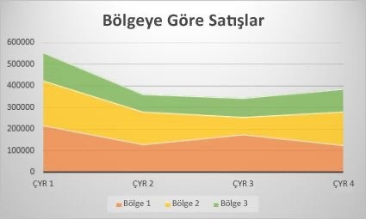
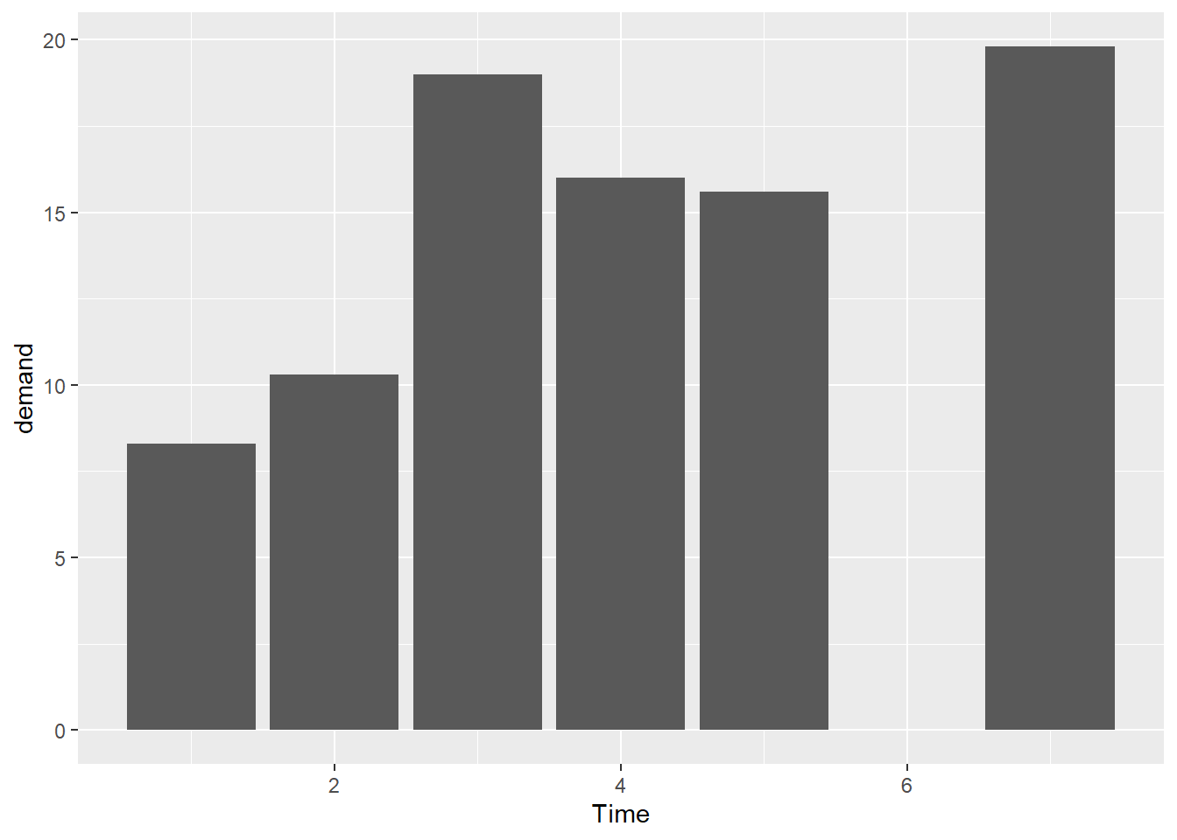
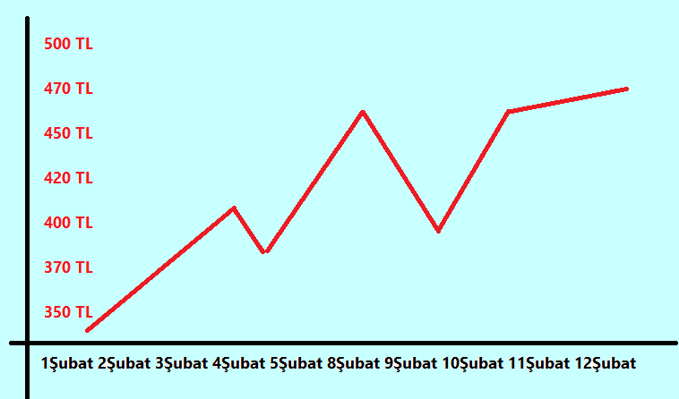
Alan Grafiği
Alan grafikleri çizgilerin altındaki grafikleri gölgelemekte ve bu nedenle veri büyüklüğünün daha kolay karşılaştırılmasını sağlamaktadır.
Çubuk Grafiği
Bu grafik türünde yüksekliği çizilen değerle orantılı olan çubuklar şeklinde görüntülenmektedir. Çubuk grafik ayrı gruplar halinde sınıflandırılan verileri karşılaştırmak için gayet kullanışlı bir yöntemdir.
Çizgi Grafiği
2 Boyutlu eksende doğrunun eğilimlerini görebilmek için etkili bir yöntemdir.

Slide 14
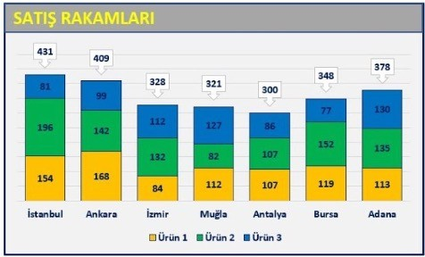
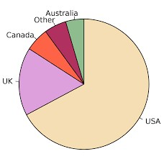
Yığılmış Çubuk Grafiği
Pasta Grafiği
Bu grafik türünde orantısal gösterim ön plana çıkmaktadır. Parçanın bütüne olan etkisini göstermek adına etkilidir.
Kategorilere ayrılmış verilerin, bütüne olan etkilerini analiz
etmek için etkilidir.

Slide 15
Web Tabanlı Sistemler
▶ Web tabanlı sistem, herhangi bir tarayıcı üzerinden erişilebilen yazılım sistemidir. Bu sistemler genellikle bir sunucu içerir ve kullanıcının bu sunucuya yaptığı istek ve aldığı cevapla sonuçlanır. Bu sistemlerde tarayıcı dışında herhangi bir uygulama gerekmez.

Slide 16
▶ Arkayüz Programcılık (Backend)
▶ Önyüz Programcılık (Frontend)
▶ Önyüz programcılığı, yapılma aşamasında olan bir web sitesinin kullanıcı tarafının HTML,CSS ve JS gibi diller kullanılarak ilgili sitenin görsel kısmının oluşturulmasıdır.
▶ Arkayüz programcılığı ile birlikte ilgili sitenin kullanıcı tarafından görülmeyen, yani “arka yüzü” oluşturulur. Buradaki en önemli konulardan birisi ise sistemin hızı ve verimliliğidir. Arkayüz programcılığında Python, PHP, Java, C#, MySQL gibi çeşitli teknolojiler kullanılmaktadır.

Slide 17
Veri Görselleştirmesi ve Web Tabanlı
Sistemler
▶ Veri görselleştirmede Web tabanlı sistemlerinin kullanılması ise oldukça yaygınlaşmıştır. Bunun en büyük sebeplerinden birisi ise ilkel veri sistemlerinin büyük verileri işlemekte ve sunmakta yeterli olup olamayacağı sorusudur. Çünkü klasik olarak günümüzde kullanılan ilişkisel veri tabanları büyük miktardaki veriyi tutabilme ve işleyebilme konusunda hız, kapasite ve sorgulanabilme bakımından ilişkisel olmayan veri tabanlarına göre geride kalmaktadır [5].

Slide 18
Web Tabanlı Sistemlerin Avantajları
Erişilebilirlik: Web tabanlı sistemler, herhangi bir cihazdan ve herhangi bir yerden erişilebilir. Bu, kullanıcıların veri görselleştirmeyi istedikleri yerden ve zamanda inceleyebilmelerini sağlar.
Paylaşılabilirlik: Web tabanlı sistemler, diğer kullanıcılarla veri görselleştirmeyi paylaşmayı kolaylaştırır. Kullanıcılar, veri görselleştirmeyi bir URL ile paylaşabilir ve bu sayede diğerleri de görselleştirmeyi
görüntüleyebilir.
Düzenleme: Web tabanlı sistemler, veri görselleştirmeyi düzenlemeyi kolaylaştırır. Kullanıcılar, veri görselleştirmeyi çeşitli yöntemlerle düzenleyebilir ve bu sayede daha anlamlı ve anlaşılır hale getirebilir.
Güncelleme: Web tabanlı sistemler, veri görselleştirmeyi güncellemeyi kolaylaştırır. Kullanıcılar, veri görselleştirmeyi güncellediklerinde, bu değişiklikler otomatik olarak tüm kullanıcılar tarafından görüntülenebilir.
Ölçeklenebilirlik: Web tabanlı sistemler, veri görselleştirmeyi ölçeklendirmeyi kolaylaştırır. Bu, kullanıcıların veri görselleştirmeyi istedikleri ölçekte görüntülemeyi sağlar.

Slide 19
Bazı Web Tabanlı Hazır Veri
Görselleştirme Sistemleri
Tableau: Tableau, web tabanlı bir veri görselleştirme yazılımıdır. Kullanıcılar, verileri yükleyerek veya veri kaynaklarına bağlanarak görselleştirme oluşturabilir. Özelleştirilebilir görselleştirme tasarımları oluşturmak için kullanılır.
Google Charts: Google Charts, Google tarafından sunulan ücretsiz, web tabanlı bir veri görselleştirme aracıdır. Kullanıcılar, verileri yükleyerek veya veri kaynaklarına bağlanarak görselleştirme oluşturabilir.
Plotly: Plotly, web tabanlı bir veri görselleştirme yazılımıdır. Kullanıcılar, verileri yükleyerek veya veri kaynaklarına bağlanarak görselleştirme oluşturabilir. Özelleştirilebilir görselleştirme tasarımları oluşturmak için kullanılır.
Highcharts: Highcharts, web tabanlı bir veri görselleştirme yazılımıdır. Kullanıcılar, verileri yükleyerek veya veri kaynaklarına bağlanarak görselleştirme oluşturabilir. Özelleştirilebilir görselleştirme tasarımları oluşturmak için kullanılır.

Slide 20
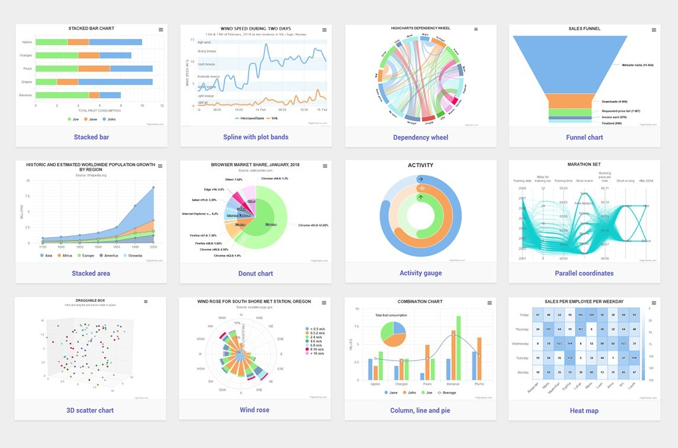
Highcharts Web Sisteminden Bir Görsel

Slide 21
JavaScript ile Web Tabanlı Veri
Görselleştirme Sistemi Oluşturmak
▶ JavaScript, web sayfalarında etkileşimli işlevsellik eklemek için kullanılan bir programlama dilidir. JavaScript, web tabanlı veri görselleştirme sistemi oluşturmak için kullanılabilir. Bu amaçla kullanılabilecek 2 adet hazır kütüphane ön plana çıkmaktadır:
Chart.js: Chart.js, JavaScript kütüphanesidir ve web tabanlı veri görselleştirme için kullanılır. Kullanıcılar, verileri yükleyerek veya veri kaynaklarına bağlanarak görselleştirme oluşturabilir. Özelleştirilebilir görselleştirme tasarımları oluşturmak için kullanılır.
D3.js: D3.js, JavaScript kütüphanesidir ve web tabanlı veri görselleştirme için kullanılır. Özelleştirilebilir çizimler oluşturmak için kullanılır ve çeşitli veri kaynaklarıyla çalışabilir.

Slide 22
Python ile Web Tabanlı Veri
Görselleştirme Sistemi Oluşturmak
▶ Python, yüksek seviyeli bir programlama dilidir ve veri görselleştirme için de kullanılabilir. Web tabanlı veri görselleştirme sistemi oluşturmak için Python kullanılabilir. Matplotlib ise Python diline dayalı bir veri görselleştirme kütüphanesidir ve bu amaçla kullanılabilir. Kullanıcılar, verileri yükleyerek veya veri kaynaklarına bağlanarak görselleştirme oluşturabilir. Özelleştirilebilir görselleştirme tasarımları oluşturmak için kullanılır.
▶ Web sistemi geliştirilmesinde ise Flask öne çıkan bir çözümdür. Bir sunucu tarafından çalıştırılır ve HTTP isteklerini işler. Bu sayede bir web sitesinin gerektirdiği temel özellikleri sağlar. Flask kullanım alanları arasında, web tabanlı veri görselleştirme sistemleri oluşturmak, veri işleme ve ön işleme işlemleri gerçekleştirmek ve web sunucusu tarafından çalıştırılan uygulamalar oluşturmak gibi seçenekler bulunur.

Slide 23
Mutluluk Analizi ve Görselleştirmesi Proje İncelemesi

Slide 24
Genel Veri Bilgisi
▶ Dünya Mutluluk Oranları Raporu ilk kez 2012’de yayınlanmıştır ve ardından 2013,2015,2016,2017,2018 ve 2019’da güncellenmiştir. Bu projede de kullanılan son rapor 20 Mart Dünya Mutluluk Gününde yayınlanmıştır. Yayınlanan bu raporlar Dünya’da gitgide daha çok ses getirmiştir ve hükümetlerden sivil toplum kuruluşlarına kadar geniş bir kullanım alanı bulmuştur. Yayınlanan bu raporlar sayesinde mutluluğun ülkelerden ülkelere göre nasıl değiştiği gözlemlenebilmekte.
Verinin amacı çeşitli kriterleri kullanarak ülkelere 0 ile 1 arasında bir mutluluk değeri atamaktır.

Slide 25
Kriterler
▶Bu değerlerin hesaplanmasında kişi başına düşen GDP, sosyal destekler, sağlıklı hayat beklentisi, seçim yapma özgürlükleri, insanların hayır kurumlarına olan cömertliği ve yolsuzluklar kriter olarak alınmıştır

Slide 26
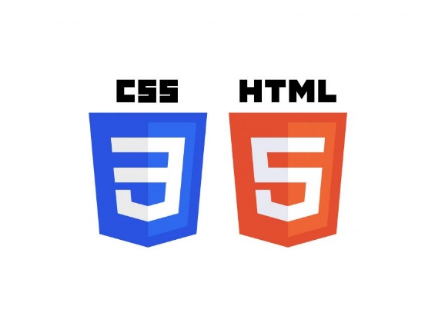








Verilerin İşlenmesi

Slide 27
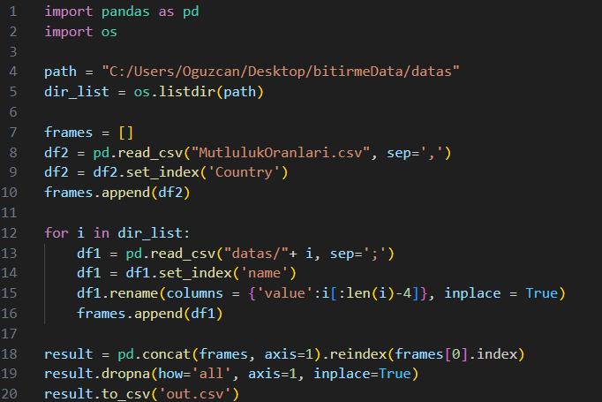
Verinin İşlenmesi (Python,Pandas)
▶ Veriler çeşitli noktalardan alınabileceği için bunların birbiriyle uyumsuz veya alakasız, kısacası dağınık durumda olmaları olasıdır. Bu dağınıklıktan kurtularak düzen oluşturmak için ise en iyi yollardan biri Python’daki Pandas kütüphanesidir. Read_csv() fonksiyonu ile çeşitli veriler okunur ve belirli düzenlemelerin ardından bu veriler birleştirilerek tek bir noktada toplanır.

Slide 28
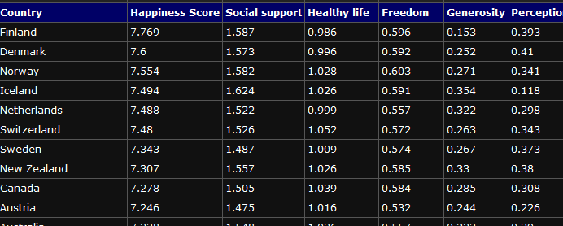
Verinin İşlenmesi (Python,Pandas)

Slide 29
Verinin İşlenmesi (CSV)
▶Python’da elde edilen veriler to_csv() fonksiyonu sayesinde CSV dosyasına aktarılır. Burada CSV kullanılmasının asıl amacı 4.2.3 bölümünde de bahsedileceği üzere verilerin MySQL ile ilişkilendirilebilmesidir. Ayrıca; CSV, Python listelerine göre çok daha görsel odaklı olduğu için oluşan veriler MySQL’e gönderilmeden önce kullanıcıya göz gezdirme imkanı sunar.

Slide 30
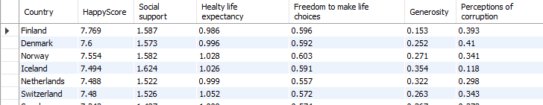
Verinin İşlenmesi (MySQL)
▶ Oluşturulan CSV dosyasının MySQL serverına aktarılabilmesi için MySQL Workbench isimli veri işleme aracı kullanılır. Bu araç CSV dosyalarının MySQL tablosuna dönüştürülmesini desteklemektedir ve şekil 18’de görünen MySQL tablosu oluşturulur.

Slide 31
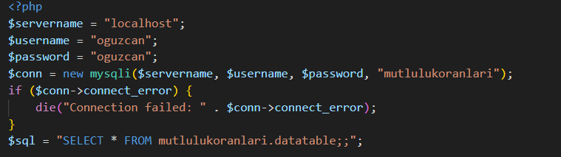
Verinin İşlenmesi (PHP)
Oluşturulan MySQL tablosuna erişim için PHP programlama dili kullanıldı. 19. Şekilde görüleceği üzere MySQL serverına bağlantı oluşturuldu ve tablonun verilerine ulaşmamız için sorgu gönderildi.

Slide 32
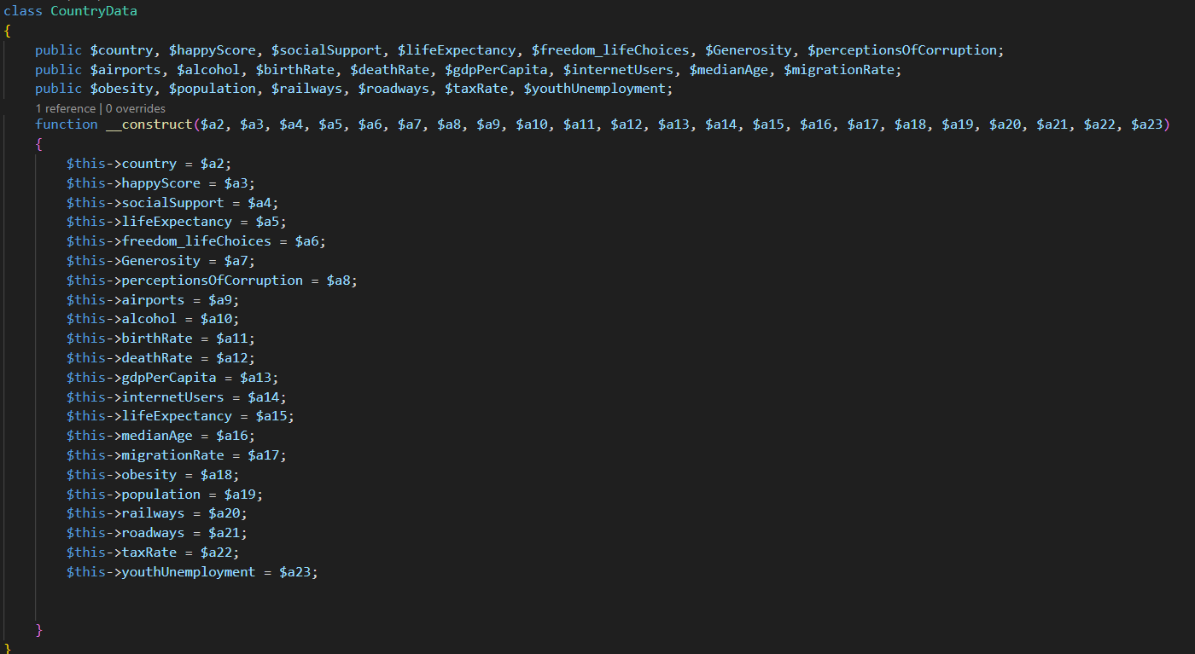
Verinin İşlenmesi (PHP)

Slide 33
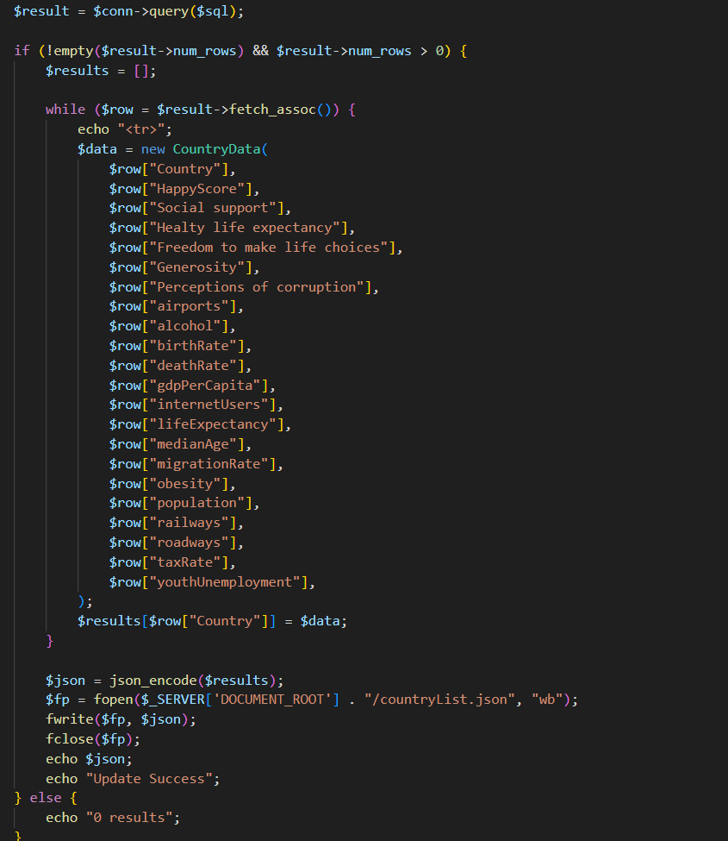

Slide 34

Verinin İşlenmesi (JSON)
▶ PHP ile MySQL’den çekilen veriler Şekil 22’de de görüldüğü üzere json_encode() fonksiyonu ile JSON formatına dönüştürüldü ve fopen() ardından da fwrite() fonksiyonu ile countryList.json dosyasına kaydedildi. Oluşturulan dosya ( Şekil 23), artık çoğu programlama dili tarafından kullanılabilir durumdadır

Slide 35
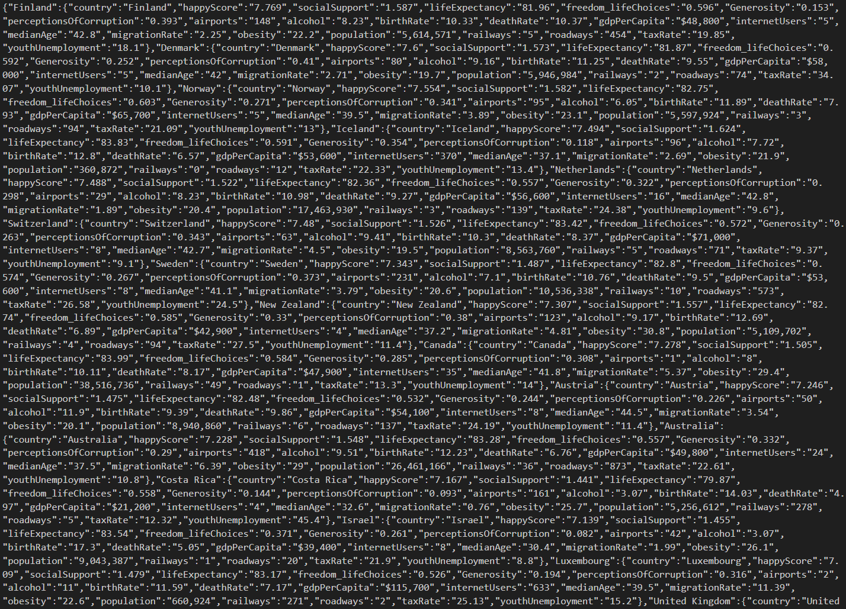

Slide 36
Verinin Görselleştirilmesi (JS,Worldmap API)
▶Oluşturulan JSON dosyası Şekil 23’te de görünen JSON.parse() fonksiyonu ile JavaScript’e aktarıldı. Burada verilerin harita üzerinde etkileşimli incelenebilmesi için WorldMap API kullanıldı ve bu aslında JSON sayesinde API ile MySQL verilerimizin iletişimi sağlanmış oldu.

Slide 37
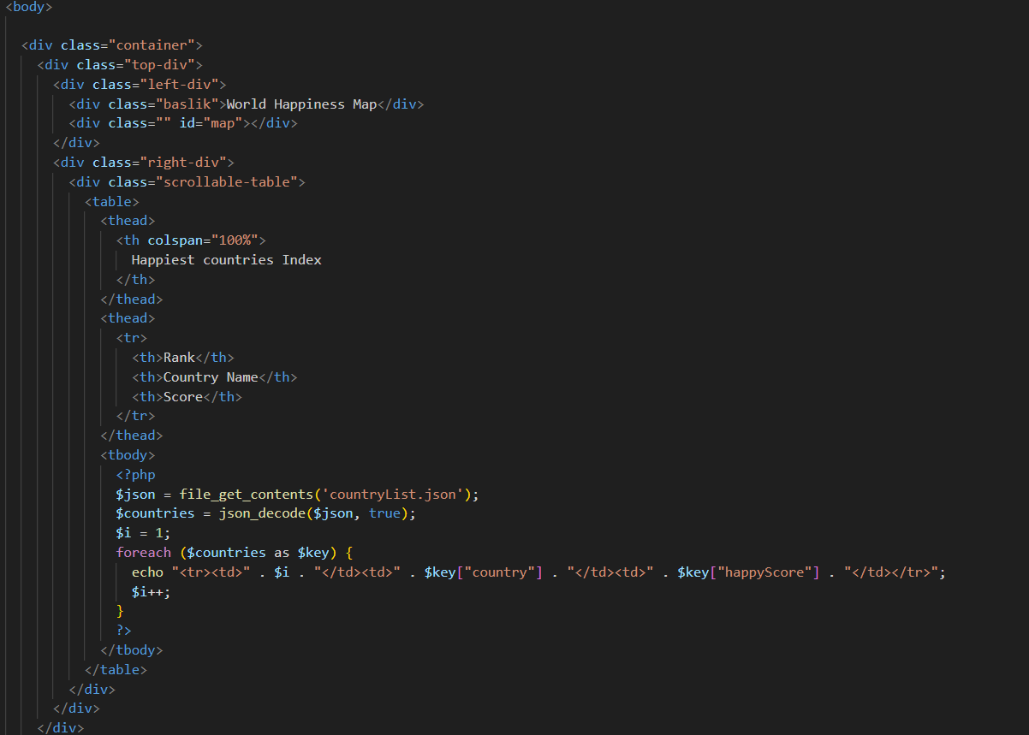
Verinin Görselleştirilmesi (HTML)
▶JavaScript’ten gelen harita API’si ve PHP aracılığı ile file_Get_get_contents() ve java_decode() fonksiyonları kullanılarak JSON’dan gelen veriler birleştirilerek web sitesinin ana hatları oluşturuldu.

Slide 38
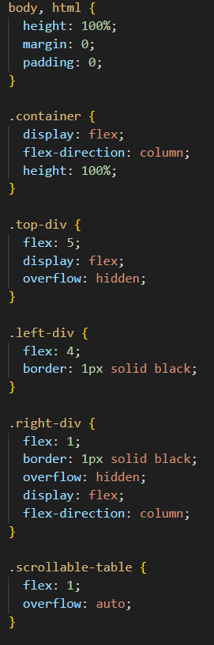
Verinin Görselleştirilmesi (CSS)
▶ Son olarak da HTML’de elde edilen temele Şekil 26’da da gözüken CSS aracılığı ile ‘süsleme’ yapıldı. Elde ettiğimiz verilerin düz bir yazı olarak değil de görsel bir değerinin olması sağlandı.

Slide 39
Verinin Görselleştirilmesi Sonucu

Slide 40
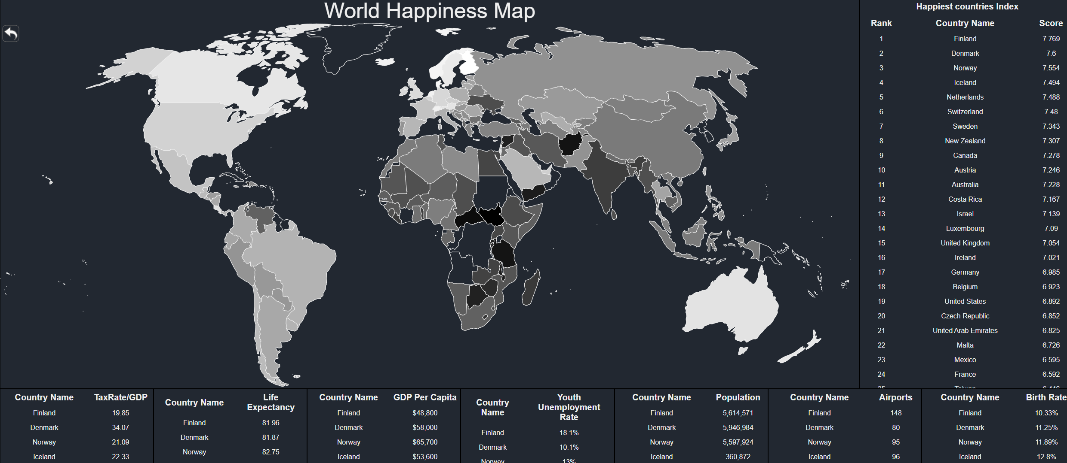

Slide 41
Kaynaklar
Learn Python, Data Viz, pandas &amp; more: Tutorials. Kaggle. (n.d.). Erişim: 7 Ocak 2023, https://www.kaggle.com/learn/data-analysis
Wang, L., Wang, G., & Alexander, C. A. (2015). Big Data And Visualization: Methods, Challenges and Technology Progress. Digital Technologies, 1(1), 33-38.
Frankenfield, J. (21 Eylül 2022). Data analytics: What it is, how it's used, and 4 basic techniques. Investopedia. Erişim: 7 Ocak 2023, https://www.investopedia.com/terms/d/data-analytics.asp
Doğuş Marketing, ”Veri Görselleştirme Nedir?”, erişim: 30 Aralık 2022, https://dogus.com.tr/veri- gorsellestirme-nedir/
KILINÇ, M., & TEKE, İ. (2020). Veri Görselleştirmenin Bilgi Sistemlerinde Kullanımı: Web Tabanlı Mezun Bilgi Sistemi Örneği. Celal Bayar Üniversitesi Sosyal Bilimler Dergisi, 69–109. https://doi.org/10.18026/CBAYARSOS.584804
Murray, S. (2017). In Interactive data visualization for the web, 2nd edition. essay, O'Reilly Media, Inc.

Slide 42
Beni Dinlediğiniz İçin Teşekkürler

